Slide 1
ASM8 / GIỚI THIỆU
01 / 10
Báo cáo công việc cá nhân
KIỂM THỬ TỰ ĐỘNG
PHÂN HỆ LEAVE
Cao Tiến Thành
MSSV 22130254 · Group01 · Software Testing
75
Case ID tự động
3
Nhóm chức năng Leave
78
Lần thực thi, gồm retest
Group01 · Cao Tiến Thành · 22130254
OrangeHRM · Leave · 13/11/2026
Notes:
Cao Tiến Thành – MSSV 22130254 – ASM8.
Nguồn số liệu: Test Report - Group 01/ASM8_SUMMARY_2026-11-13T10-54-12-259Z/results.json.
75 Case ID khác nhau, 78 lần thực thi (Full75 ASM8_2026-11-13T08-57-47-357Z và Retest ASM8_RETEST_2026-11-13T10-54-12-259Z).
Chưa chạy lại full75 sau sửa. Cleanup khôi phục không được tính vào testcase.
Script tích hợp qua PR #29, merge commit 81683b0e241a582142447b1060240b8bb8b6da73.

Slide 2
ASM8 / CHỨC NĂNG PHỤ TRÁCH
02 / 10
Phạm vi và công việc đã thực hiện
Chức năng | Case | Nội dung kiểm thử
LEAVE_CONFIG | 25 | Leave Types, validation, Entitlements và bộ lọc.
LEAVE_SELF | 25 | Apply, My Leave, thời lượng, số dư, hủy đơn.
LEAVE_ADMIN | 25 | Leave List, duyệt/từ chối, comments, bulk, phân trang.
CÔNG VIỆC CÁ NHÂN
Triển khai 75 case Cypress; đồng bộ workbook và Case ID.
Chuẩn bị fixture, retest, cleanup; lưu report và ảnh theo Run ID.
Group01 · Cao Tiến Thành · 22130254
OrangeHRM · Leave · 13/11/2026
Notes:
Cao Tiến Thành – MSSV 22130254 – ASM8.
Nguồn số liệu: Test Report - Group 01/ASM8_SUMMARY_2026-11-13T10-54-12-259Z/results.json.
75 Case ID khác nhau, 78 lần thực thi (Full75 ASM8_2026-11-13T08-57-47-357Z và Retest ASM8_RETEST_2026-11-13T10-54-12-259Z).
Chưa chạy lại full75 sau sửa. Cleanup khôi phục không được tính vào testcase.
Script tích hợp qua PR #29, merge commit 81683b0e241a582142447b1060240b8bb8b6da73.

Slide 3
ASM8 / AUTOMATION IMPLEMENTATION
03 / 10
Triển khai và kiểm soát dữ liệu kiểm thử
Cypress 15.21.1 · Microsoft Edge · JavaScript / Node.js 22+
01
02
03
04
Chuẩn bị
Thao tác UI
Assertion
Cleanup
Tạo ESS, loại phép
và hạn mức riêng.
ESS gửi đơn;
Admin xử lý.
Đối chiếu dòng,
ngày và trạng thái.
Dọn theo khóa
fixture trong ledger.
Thứ tự thực thi: CONFIG → SELF → ADMIN | testIsolation=false, retries=0
Mỗi case đối chiếu kết quả lưu trên UI với expected trong workbook.
Fixture và cleanup có ledger; retest giữ lịch sử và minh chứng riêng.
Group01 · Cao Tiến Thành · 22130254
OrangeHRM · Leave · 13/11/2026
Notes:
Cao Tiến Thành – MSSV 22130254 – ASM8.
Nguồn số liệu: Test Report - Group 01/ASM8_SUMMARY_2026-11-13T10-54-12-259Z/results.json.
75 Case ID khác nhau, 78 lần thực thi (Full75 ASM8_2026-11-13T08-57-47-357Z và Retest ASM8_RETEST_2026-11-13T10-54-12-259Z).
Chưa chạy lại full75 sau sửa. Cleanup khôi phục không được tính vào testcase.
Script tích hợp qua PR #29, merge commit 81683b0e241a582142447b1060240b8bb8b6da73.

Slide 4
ASM8 / INTEGRATION
04 / 10
Tích hợp script Leave vào dự án nhóm
ĐÃ TÍCH HỢP
Nhánh tích hợp: origin/thanh
Commit c1c0832 · 13/11/2026
TỪ SCRIPT ĐẾN MINH CHỨNG
1. Kiểm tra inventory
Xem PR #29 trên GitHub
npm run check
PHẠM VI
2. Chạy Leave trong repo nhóm
75 ID Leave trong inventory nhóm 256 ID.
Giữ công cụ Cypress của sinh viên.
npm run test:leave
3. Lưu theo Run ID
Report · ảnh · raw JSON · snapshot SHA-256
Report và tài liệu bàn giao được cập nhật
sau lượt thực thi ngày 13/11/2026.
Group01 · Cao Tiến Thành · 22130254
OrangeHRM · Leave · 13/11/2026
Notes:
Cao Tiến Thành – MSSV 22130254 – ASM8.
Nguồn số liệu: Test Report - Group 01/ASM8_SUMMARY_2026-11-13T10-54-12-259Z/results.json.
75 Case ID khác nhau, 78 lần thực thi (Full75 ASM8_2026-11-13T08-57-47-357Z và Retest ASM8_RETEST_2026-11-13T10-54-12-259Z).
Chưa chạy lại full75 sau sửa. Cleanup khôi phục không được tính vào testcase.
Script tích hợp qua PR #29, merge commit 81683b0e241a582142447b1060240b8bb8b6da73.

Slide 5
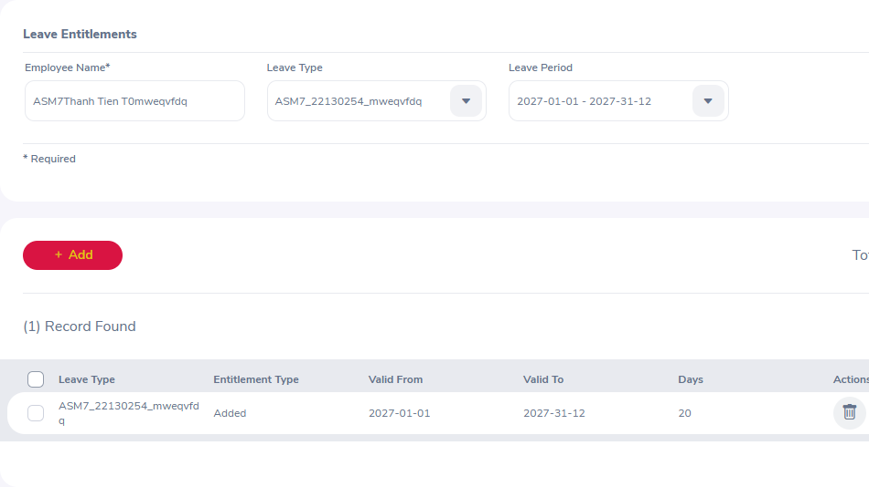
ASM8 / TEST EXECUTION
05 / 10
LEAVE_CONFIG · Cấp 20 ngày phép
TC_LEAVE_CONFIG_016
INPUT / CHUẨN BỊ
ESS fixture, loại phép riêng,
kỳ 2027; Entitlement = 20.
EXPECTED
Lưu thành công.
Đúng loại phép và kỳ.
Days = 20.
ACTUAL · PASS
1 bản ghi · Days = 20
Trích ảnh UI · Full75 lượt 1 · 13/11/2026, 15:57–16:59 (UTC+7)
Group01 · Cao Tiến Thành · 22130254
OrangeHRM · Leave · 13/11/2026
Notes:
Case ID: TC_LEAVE_CONFIG_016
Nhóm: LEAVE_CONFIG
Input: ESS fixture, loại phép riêng,
kỳ 2027; Entitlement = 20.
Expected: Successfully Saved. Bảng có đúng F_TYPE, kỳ đã chọn và Days bằng số 20; chấp nhận cách hiển thị 20 hoặc 20.00 vì giá trị số tương đương.
Actual giải thích: 1 bản ghi · Days = 20. Kết quả raw/normalized: Pass / passed.
Ảnh gốc: Envidence - Group01/ASM8_2026-11-13T08-57-47-357Z/leave/screenshots/22130254_CaoTienThanh_ASM7.cy.js/TC_LEAVE_CONFIG_016.png
Phase nguồn: ASM8_2026-11-13T08-57-47-357Z
SHA-256 script đã chạy: 557bd52c01f0b17e6497a98f79817021c1096844390bc44abbb982d0b6944731
Slide phóng to vùng bộ lọc và bảng kết quả; ảnh nguyên gốc được giữ trong gói TestScript.
Khung cam là hình chú thích của slide, đánh dấu vùng dữ liệu đối chiếu assertion; không sửa ảnh gốc.
Chú thích thời gian là khoảng của phase, không phải timestamp riêng của testcase.
Tra cứu đầy đủ ảnh, raw report và source tại index.html trong gói TestScript.

Slide 6
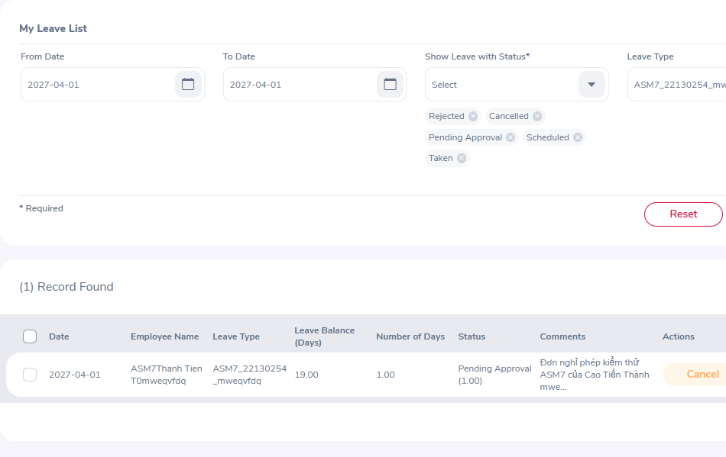
ASM8 / TEST EXECUTION
06 / 10
LEAVE_SELF · Nộp đơn nghỉ hợp lệ
TC_LEAVE_SELF_001
INPUT / CHUẨN BỊ
ESS đủ hạn mức; một ngày
làm việc trong kỳ 2027.
EXPECTED
Đúng đơn; Pending Approval;
Number of Days = 1.00.
ACTUAL · PASS
Pending Approval · 1.00 ngày
Trích ảnh UI · Full75 lượt 1 · 13/11/2026, 15:57–16:59 (UTC+7)
Group01 · Cao Tiến Thành · 22130254
OrangeHRM · Leave · 13/11/2026
Notes:
Case ID: TC_LEAVE_SELF_001
Nhóm: LEAVE_SELF
Input: ESS đủ hạn mức; một ngày
làm việc trong kỳ 2027.
Expected: Successfully Saved. My Leave có đúng đơn D0 của nhân viên/loại phép fixture, Pending Approval và Number of Days = 1.00.
Actual giải thích: Pending Approval · 1.00 ngày. Kết quả raw/normalized: Pass / passed.
Ảnh gốc: Envidence - Group01/ASM8_2026-11-13T08-57-47-357Z/leave/screenshots/22130254_CaoTienThanh_ASM7.cy.js/TC_LEAVE_SELF_001.png
Phase nguồn: ASM8_2026-11-13T08-57-47-357Z
SHA-256 script đã chạy: 557bd52c01f0b17e6497a98f79817021c1096844390bc44abbb982d0b6944731
Slide phóng to vùng bộ lọc và bảng kết quả; ảnh nguyên gốc được giữ trong gói TestScript.
Khung cam là hình chú thích của slide, đánh dấu vùng dữ liệu đối chiếu assertion; không sửa ảnh gốc.
Chú thích thời gian là khoảng của phase, không phải timestamp riêng của testcase.
Tra cứu đầy đủ ảnh, raw report và source tại index.html trong gói TestScript.

Slide 7
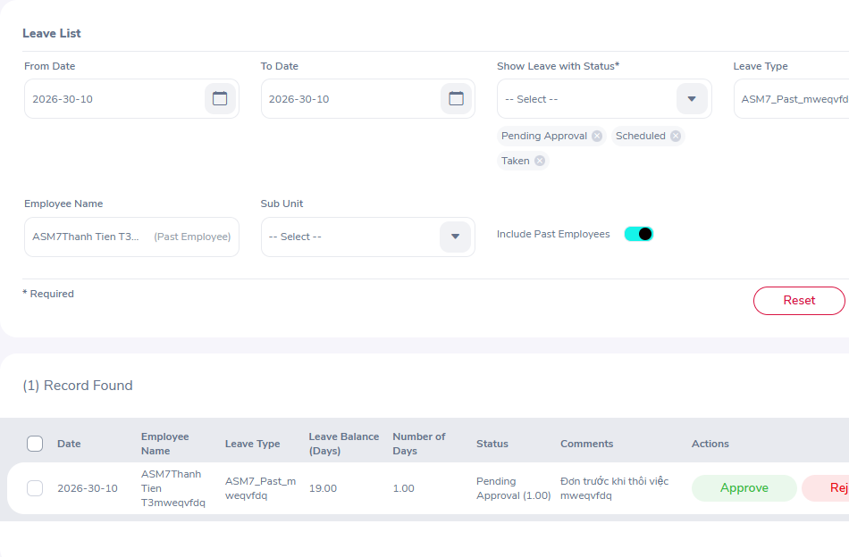
ASM8 / TEST EXECUTION
07 / 10
LEAVE_ADMIN · Include Past Employees
TC_LEAVE_ADMIN_008
INPUT / CHUẨN BỊ
Nhân viên fixture có đơn phép,
sau đó được chấm dứt.
EXPECTED
Off: không có đơn của fixture.
On: đúng đơn lịch sử
của Past Employee xuất hiện.
ACTUAL · PASS
Toggle On · đúng 1 đơn
Trích ảnh UI · Full75 lượt 1 · 13/11/2026, 15:57–16:59 (UTC+7)
Group01 · Cao Tiến Thành · 22130254
OrangeHRM · Leave · 13/11/2026
Notes:
Case ID: TC_LEAVE_ADMIN_008
Nhóm: LEAVE_ADMIN
Input: Nhân viên fixture có đơn phép,
sau đó được chấm dứt.
Expected: Danh sách kết quả bao gồm cả các đơn nghỉ phép lịch sử của nhân viên đã thôi việc (Past Employees).
Actual giải thích: Toggle On · đúng 1 đơn. Kết quả raw/normalized: Pass / passed.
Ảnh gốc: Envidence - Group01/ASM8_2026-11-13T08-57-47-357Z/leave/screenshots/22130254_CaoTienThanh_ASM7.cy.js/TC_LEAVE_ADMIN_008.png
Phase nguồn: ASM8_2026-11-13T08-57-47-357Z
SHA-256 script đã chạy: 557bd52c01f0b17e6497a98f79817021c1096844390bc44abbb982d0b6944731
Slide phóng to vùng bộ lọc và bảng kết quả; ảnh nguyên gốc được giữ trong gói TestScript.
Khung cam là hình chú thích của slide, đánh dấu vùng dữ liệu đối chiếu assertion; không sửa ảnh gốc.
Chú thích thời gian là khoảng của phase, không phải timestamp riêng của testcase.
Tra cứu đầy đủ ảnh, raw report và source tại index.html trong gói TestScript.

Slide 8
ASM8 / TEST RESULTS
08 / 10
Kết quả cá nhân và lịch sử retest
75 Pass · 0 Fail · 0 Skipped
Latest theo 75 Case ID
Lượt chạy · 13/11/2026 (UTC+7) | Case | Pass | Fail
Full75 ban đầu · 15:57–16:59 | 75 | 72 | 3
Retest CONFIG · 17:54–17:55 | 3 | 3 | 0
LEAVE_CONFIG (Latest) | 25 | 25 | 0
LEAVE_SELF & ADMIN (Latest) | 50 | 50 | 0
78 lần thực thi qua 2 lượt · 63,10 phút tổng thời lượng các lượt
Latest tổng hợp từ Full75 (72/75 Pass) và Retest (3/3 Pass); Pass Rate = 100%.
Group01 · Cao Tiến Thành · 22130254
OrangeHRM · Leave · 13/11/2026
Notes:
Cao Tiến Thành – MSSV 22130254 – ASM8.
Nguồn số liệu: Test Report - Group 01/ASM8_SUMMARY_2026-11-13T10-54-12-259Z/results.json.
75 Case ID khác nhau, 78 lần thực thi (Full75 ASM8_2026-11-13T08-57-47-357Z và Retest ASM8_RETEST_2026-11-13T10-54-12-259Z).
Chưa chạy lại full75 sau sửa. Cleanup khôi phục không được tính vào testcase.
Script tích hợp qua PR #29, merge commit 81683b0e241a582142447b1060240b8bb8b6da73.

Slide 9
ASM8 / ISSUES & SOLUTIONS
09 / 10
Vấn đề gặp phải và cách xử lý
Case | Vấn đề quan sát | Cách xử lý / kết quả
CONFIG_002 | Auto-redirect sau Save (~1.2s) hủy lệnh mở lại Leave Types. | Chờ URL /leaveTypeList & ready. Retest: Pass (24.54s).
CONFIG_005 | Mở lại Leave Types kiểm tra biên 50 ký tự bị ngắt kết nối. | Đồng bộ chờ redirect trước Edit. Retest: Pass.
CONFIG_011 | Đổi Situational No→Yes sau Save xung đột điều hướng kiểm chứng. | Tái sử dụng trang /leaveTypeList; dọn sạch fixture theo ledger. Retest: Pass (30.78s), cleanup OK.
Cả 2 lượt thực thi đều hoàn tất cleanup tự động (cleanupCompleted = true).
3 lỗi lượt đầu đều do đồng bộ auto-redirect trong script; không phải lỗi flaky.
Group01 · Cao Tiến Thành · 22130254
OrangeHRM · Leave · 13/11/2026
Notes:
Cao Tiến Thành – MSSV 22130254 – ASM8.
Nguồn số liệu: Test Report - Group 01/ASM8_SUMMARY_2026-11-13T10-54-12-259Z/results.json.
75 Case ID khác nhau, 78 lần thực thi (Full75 ASM8_2026-11-13T08-57-47-357Z và Retest ASM8_RETEST_2026-11-13T10-54-12-259Z).
Chưa chạy lại full75 sau sửa. Cleanup khôi phục không được tính vào testcase.
Script tích hợp qua PR #29, merge commit 81683b0e241a582142447b1060240b8bb8b6da73.

Slide 10
ASM8 / CONCLUSION
10 / 10
Kết luận và sản phẩm bàn giao
KẾT QUẢ CÔNG VIỆC
Hoàn thiện 75 case Leave và đồng bộ workbook.
Tích hợp vào runner nhóm (256 ID); latest theo ID đạt 75/75 Pass (100%).
HAI TỆP NỘP GOOGLE CLASSROOM
22130254_CaoTienThanh.pptx
22130254_CaoTienThanh_TestScript.zip
ZIP chứa thư mục TestScript cùng tên. Mở index.html để tra cứu script,
workbook, kết quả, ảnh và nguồn đã chạy của từng Case ID.
Tổng hợp nhóm mới nhất (PIM + Leave): 150/150 Executed Pass (100% Pass Rate).
Group01 · Cao Tiến Thành · 22130254
OrangeHRM · Leave · 13/11/2026
Notes:
Cao Tiến Thành – MSSV 22130254 – ASM8.
Nguồn số liệu: Test Report - Group 01/ASM8_SUMMARY_2026-11-13T10-54-12-259Z/results.json.
75 Case ID khác nhau, 78 lần thực thi (Full75 ASM8_2026-11-13T08-57-47-357Z và Retest ASM8_RETEST_2026-11-13T10-54-12-259Z).
Chưa chạy lại full75 sau sửa. Cleanup khôi phục không được tính vào testcase.
Script tích hợp qua PR #29, merge commit 81683b0e241a582142447b1060240b8bb8b6da73.

